Slide 1
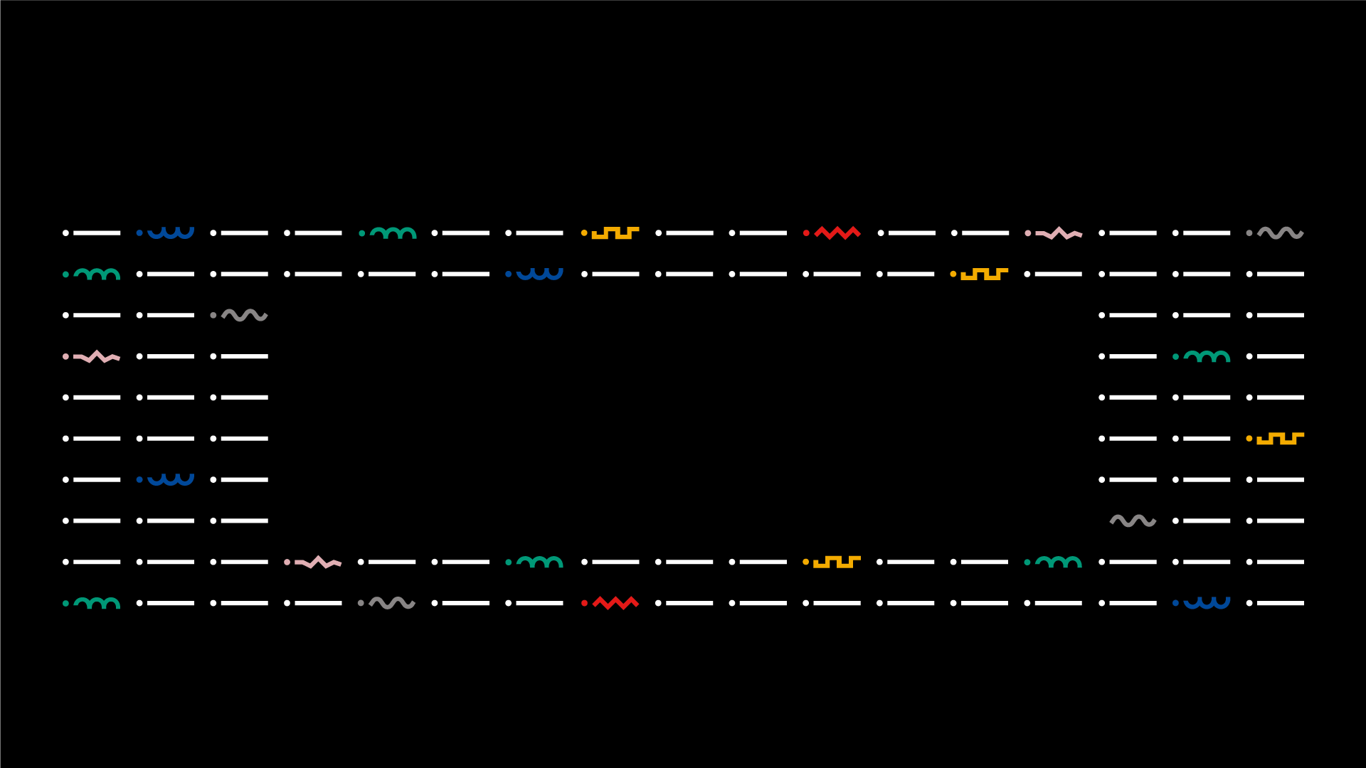

INTEGRAÇÃO DE SISTEMAS
Licenciatura em ENGENHARIA INFORMÁTICA / Degree Informatics engineering
Trabalho Prático N.º 2
N.º 24760 – João Rafael Gonçalves Correia;
N.º 25870 – Luís Diogo Silva Carreira;
Orientador(es):
Professor Doutor Jorge Ribeiro, Professor Doutor Luís Teófilo
Licenciatura em Engenharia Informática | Escola Superior de Tecnologia e Gestão| Unidade Curricular: INTEGRAÇÃO DE SISTEMAS | Ano Letivo 2022/2023

Slide 2


INTEGRAÇÃO DE SISTEMAS – TRABALHO PRÁTICO N.º 2
■ Índice
Degree IN Informatics engineering
1. Introdução e Objectivos
2. Importer
3. Migrater
4. Gis-Updater
5. Inserir ficheiro XML na Base de Dados
6. RPC Client
7. Consultas da Base de Dados
8. Conclusão
9. Bibliografia e Referências WEB
João Correia, Luís Carreira| Unidade Curricular: INTEGRAÇÃO DE SISTEMAS – Ano Letivo 2022/2023 – Trabalho Prático 2
- 2 -

Slide 3
INTEGRAÇÃO DE SISTEMAS – TRABALHO PRÁTICO N.º 2
■ 1. Introdução e Objetivos
Degree IN Informatics engineering
Neste trabalho, que nos foi fornecido/proposto pelos docentes Jorge Ribeiro e Luís Teófilo na unidade curricular de Integração de Sistemas, foi pretendido realizar a conversão de dados de um ficheiro csv para xml com um formato pretendido, usando um programa em Python. De seguida, inserimos o ficheiro xml já validado numa base de dados PostgreSQL. Feito isto, tivemos de consultar a informação do ficheiro xml gerado e armazena-la numa base de dados relacional. Nesta fase foi implementado outro dos requisitos deste trabalho, que seria utilizar coordenadas geográficas. Por fim, tivemos de implementar interfaces de front-end para fazer consultas na base de dados. Tudo isto foi desenvolvido dentro de um Docker container para facilitar a criação e testagem da nossa “aplicação”.
Neste trabalho prático implementámos o código já desenvolvido pelo professor Luís Teófilo como base do nosso trabalho. Com este trabalho pretende-se rever e aplicar os conhecimentos já adquiridos na UC, tanto nas aulas teóricas como nas práticas , mais nomeadamente, os Sistemas Distribuídos - RPC - Remote Procedure Call.
João Correia, Luís Carreira| Unidade Curricular: INTEGRAÇÃO DE SISTEMAS – Ano Letivo 2022/2023 – Trabalho Prático 2
- 3 -

Slide 4
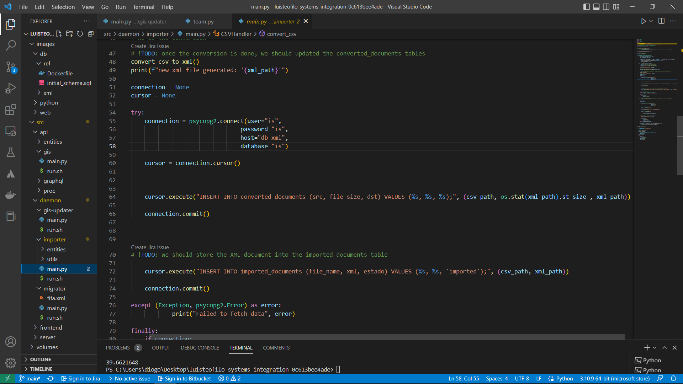
INTEGRAÇÃO DE SISTEMAS – TRABALHO PRÁTICO N.º 2
■ 2. Importer
Degree IN Informatics engineering
Esta aplicação do tipo daemon corre em background, constantemente à procura de novos ficheiros CSV no volume csv do Docker e inicia a conversão para XML e posterior migração para a base de dados pg-xml (não relacional).
João Correia, Luís Carreira| Unidade Curricular: INTEGRAÇÃO DE SISTEMAS – Ano Letivo 2022/2023 – Trabalho Prático 2
- 4 -

Slide 5
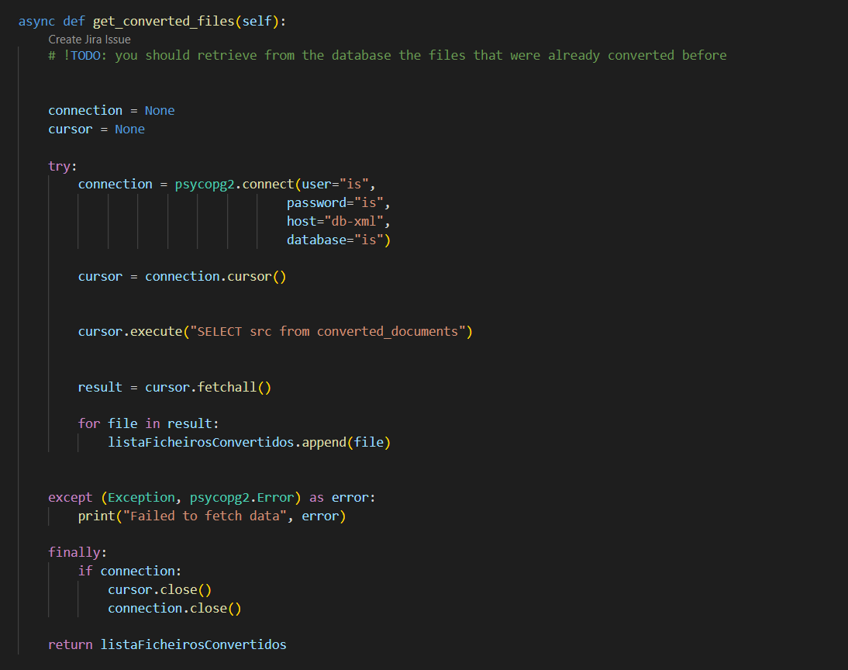
INTEGRAÇÃO DE SISTEMAS – TRABALHO PRÁTICO N.º 2
■ 2. Importer
Degree IN Informatics engineering
Neste código da aplicação importer é onde ocorre a verificação dos ficheiros que já foram convertidos.
João Correia, Luís Carreira| Unidade Curricular: INTEGRAÇÃO DE SISTEMAS – Ano Letivo 2022/2023 – Trabalho Prático 2
- 5 -

Slide 6
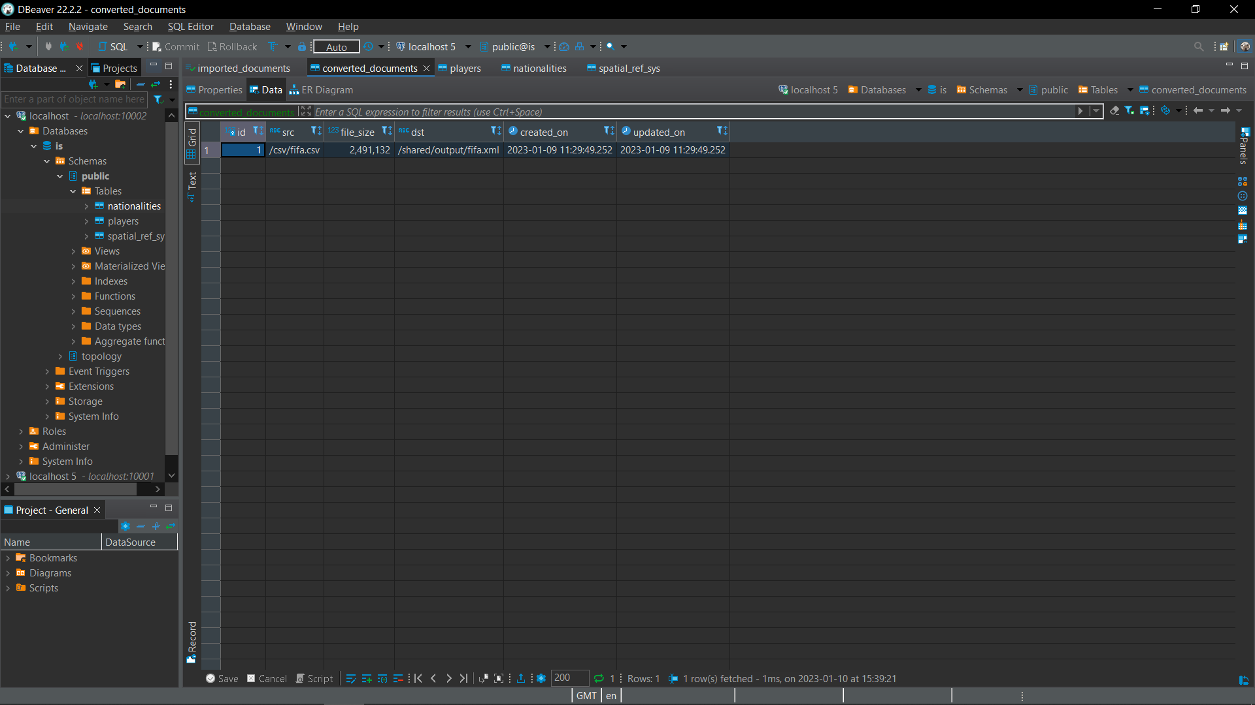
INTEGRAÇÃO DE SISTEMAS – TRABALHO PRÁTICO N.º 2
■ 2.Importer
Degree IN Informatics engineering
Verificação dos ficheiros que já foram convertidos
João Correia, Luís Carreira| Unidade Curricular: INTEGRAÇÃO DE SISTEMAS – Ano Letivo 2022/2023 – Trabalho Prático 2
- 6 -

Slide 7
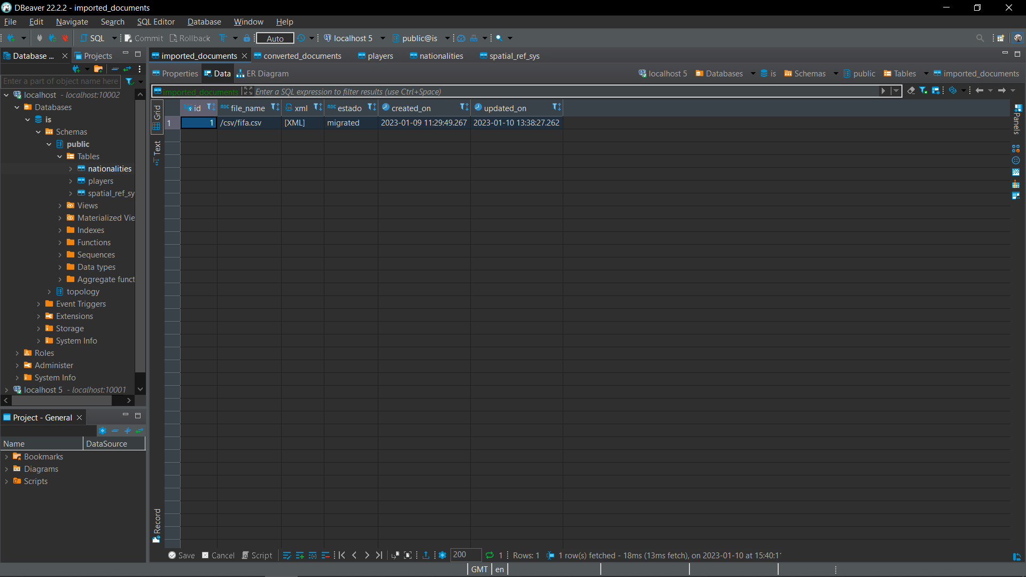
INTEGRAÇÃO DE SISTEMAS – TRABALHO PRÁTICO N.º 2
■ 2. Importer
Degree IN Informatics engineering
Verificação dos ficheiros que já foram importados.
João Correia, Luís Carreira| Unidade Curricular: INTEGRAÇÃO DE SISTEMAS – Ano Letivo 2022/2023 – Trabalho Prático 2
- 7 -

Slide 8
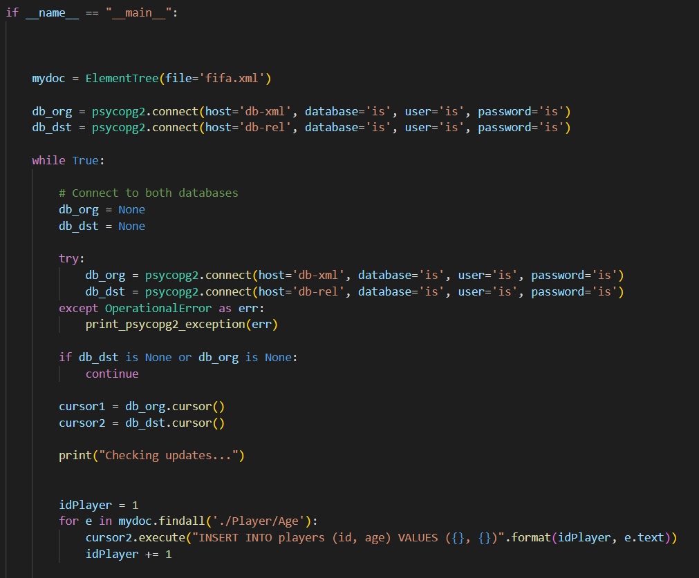
INTEGRAÇÃO DE SISTEMAS – TRABALHO PRÁTICO N.º 2
■ 3. Migrater
Degree IN Informatics engineering
Aplicação do tipo daemon que corre em background e é iniciada a cada 5 mins. A aplicação verifica se existem novos ficheiros na tabela imported_documents da pg-xml e que necessitem de ser migrados do XML para as tabelas da base de dados pg-rel, utilizando a API api-entities.
João Correia, Luís Carreira| Unidade Curricular: INTEGRAÇÃO DE SISTEMAS – Ano Letivo 2022/2023 – Trabalho Prático 2
- 8 -

Slide 9
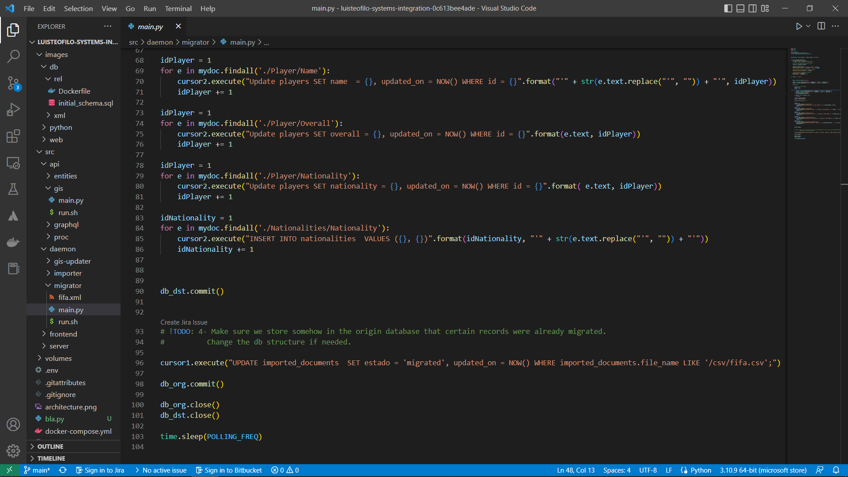
INTEGRAÇÃO DE SISTEMAS – TRABALHO PRÁTICO N.º 2
■ 3. Migrater
Degree IN Informatics engineering
Utilização do XPATH para obter a informação pretendida e armazena-la na base de dados.
João Correia, Luís Carreira| Unidade Curricular: INTEGRAÇÃO DE SISTEMAS – Ano Letivo 2022/2023 – Trabalho Prático 2
- 9 -

Slide 10
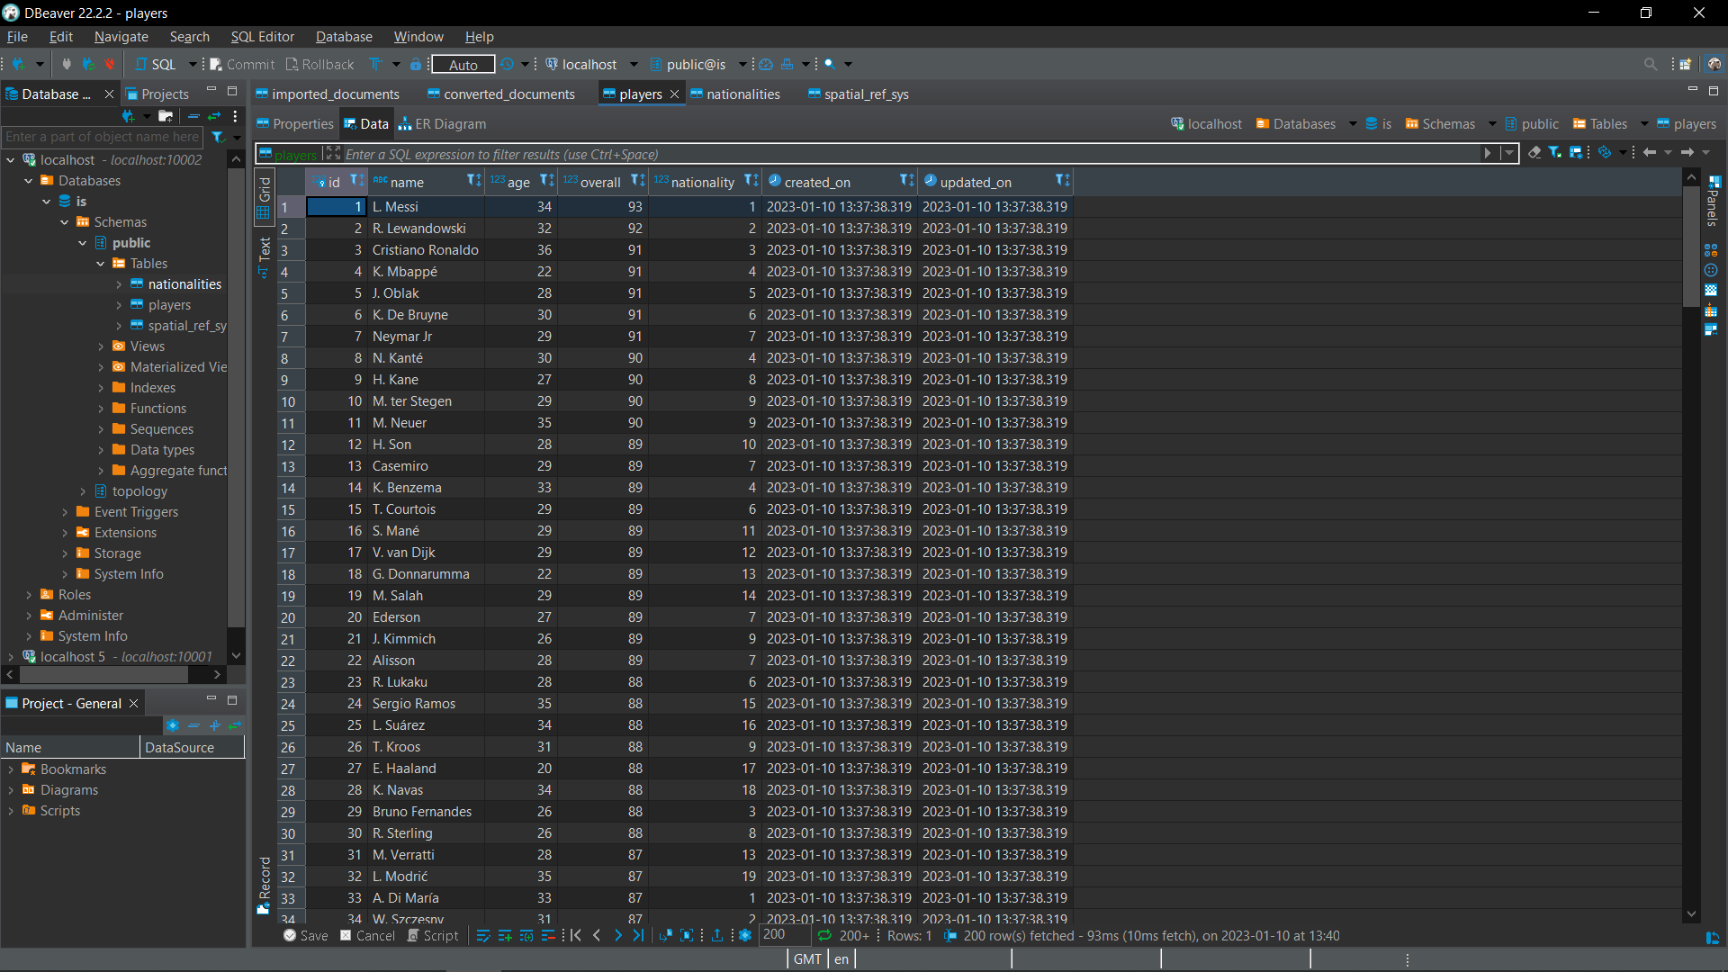
INTEGRAÇÃO DE SISTEMAS – TRABALHO PRÁTICO N.º 2
■ 3. Migrater
Degree IN Informatics engineering
Verificação da informação armazenada na base de dados relacional.
João Correia, Luís Carreira| Unidade Curricular: INTEGRAÇÃO DE SISTEMAS – Ano Letivo 2022/2023 – Trabalho Prático 2
- 10 -

Slide 11
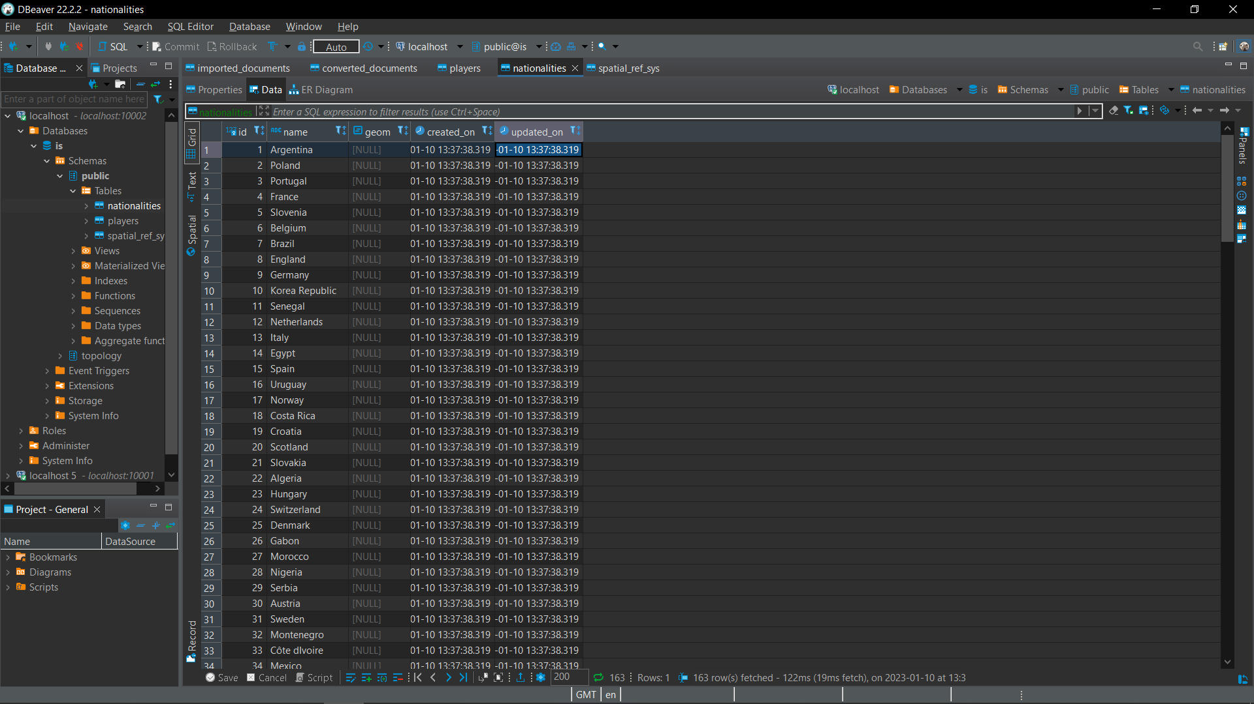
INTEGRAÇÃO DE SISTEMAS – TRABALHO PRÁTICO N.º 2
■ 3. Migrater
Degree IN Informatics engineering
Verificação da informação armazenada na base de dados relacional.
João Correia, Luís Carreira| Unidade Curricular: INTEGRAÇÃO DE SISTEMAS – Ano Letivo 2022/2023 – Trabalho Prático 2
- 11 -

Slide 12
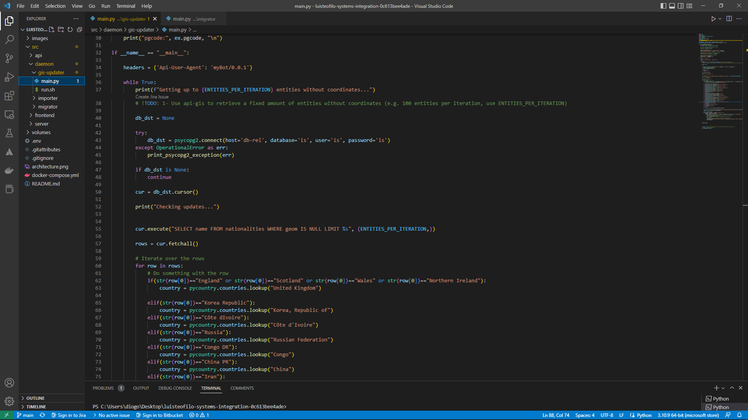
INTEGRAÇÃO DE SISTEMAS – TRABALHO PRÁTICO N.º 2
■ 4. Gis-Updater
Degree IN Informatics engineering
Aplicação do tipo daemon, que corre em background e é iniciada a cada 5 mins. Esta aplicação vai selecionar da base de dados pg-rel até 20 entidades para as quais seja necessário atualizar ou obter coordenadas GPS. As coordenadas foram obtidas usando a Search API do Nominatim, com o módulo de HTTP Requests já existente no Python.
João Correia, Luís Carreira| Unidade Curricular: INTEGRAÇÃO DE SISTEMAS – Ano Letivo 2022/2023 – Trabalho Prático 2
- 12 -

Slide 13
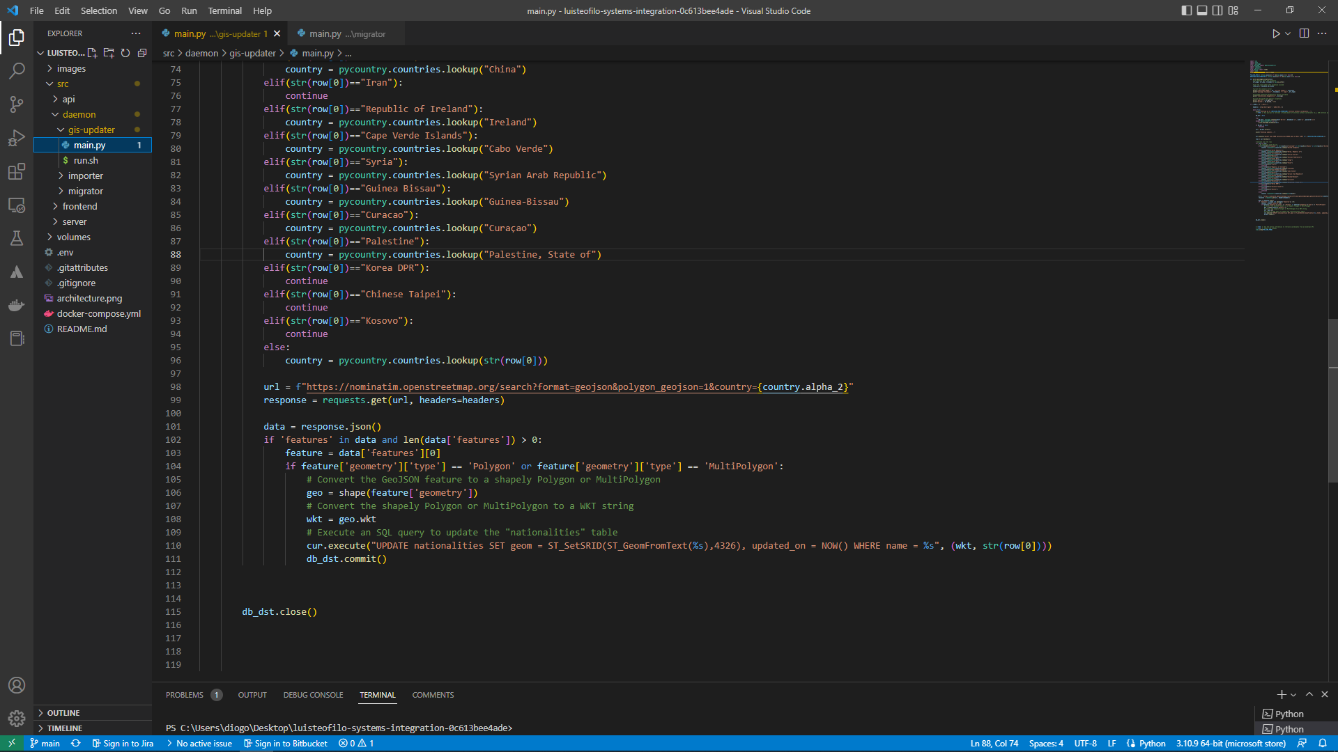
INTEGRAÇÃO DE SISTEMAS – TRABALHO PRÁTICO N.º 2
■ 4. Gis-Updater
Degree IN Informatics engineering
Utilização da Search API do Nominatim, com o módulo de HTTP Requests, para obter as coordenadas GPS e posteriormente armazenar na base de dados relacional.
João Correia, Luís Carreira| Unidade Curricular: INTEGRAÇÃO DE SISTEMAS – Ano Letivo 2022/2023 – Trabalho Prático 2
- 13 -

Slide 14
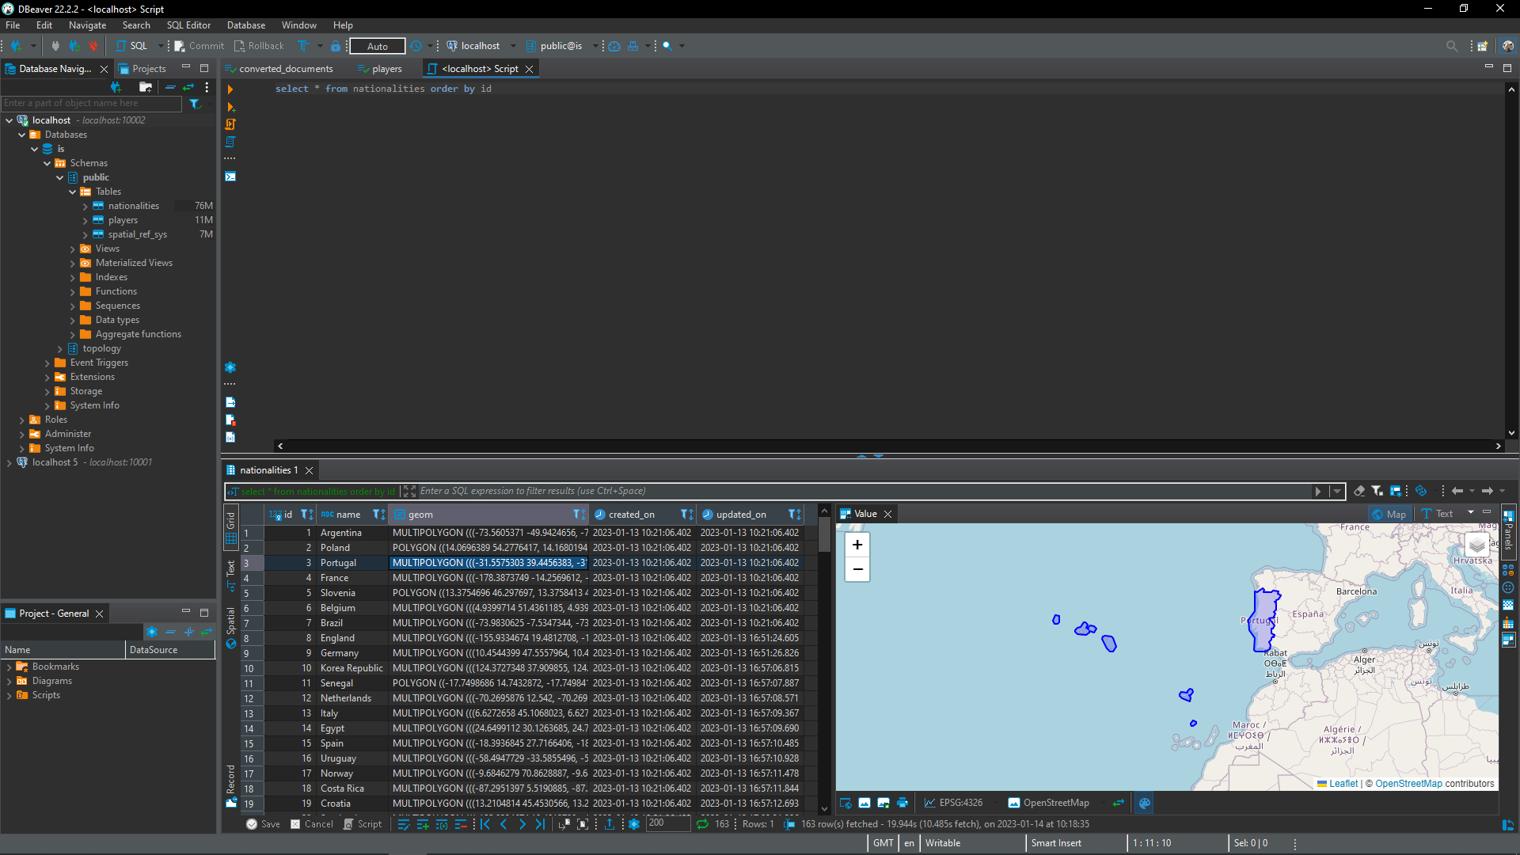
INTEGRAÇÃO DE SISTEMAS – TRABALHO PRÁTICO N.º 2
■ 4. Gis-Updater
Degree IN Informatics engineering
Verificação das coordenadas inseridas com sucesso.
João Correia, Luís Carreira| Unidade Curricular: INTEGRAÇÃO DE SISTEMAS – Ano Letivo 2022/2023 – Trabalho Prático 2
- 14 -

Slide 15
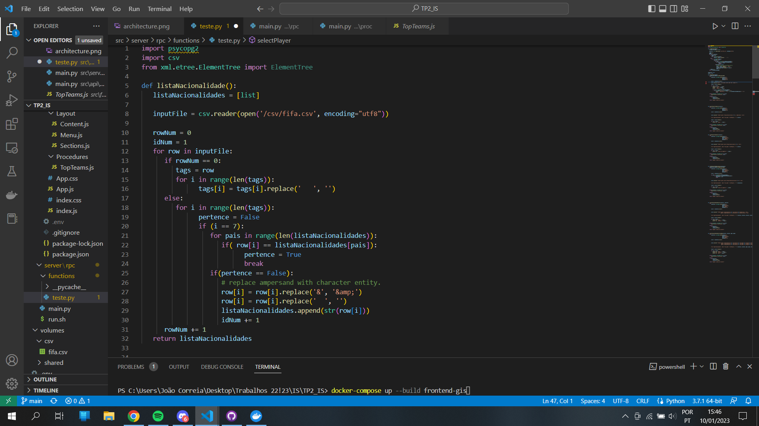
INTEGRAÇÃO DE SISTEMAS – TRABALHO PRÁTICO N.º 2
■ Evidências do trabalho
Degree IN Informatics engineering
RPC-SERVER
João Correia, Luís Carreira| Unidade Curricular: INTEGRAÇÃO DE SISTEMAS – Ano Letivo 2022/2023 – Trabalho Prático 2
- 15 -

Slide 16
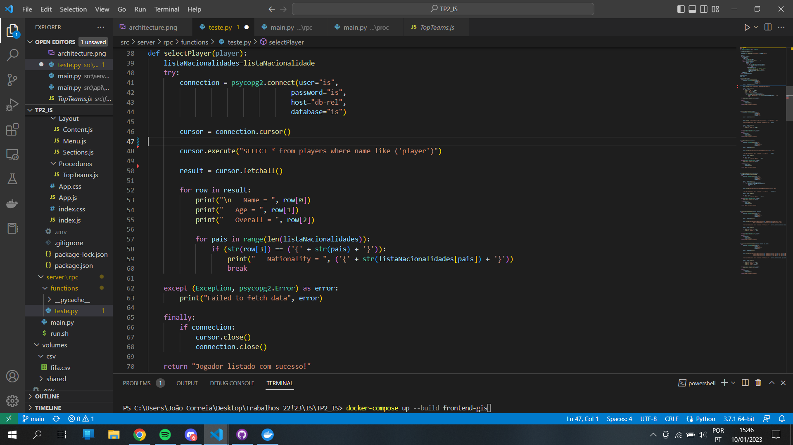
INTEGRAÇÃO DE SISTEMAS – TRABALHO PRÁTICO N.º 2
■ Evidências do trabalho
Degree IN Informatics engineering
RPC-SERVER
João Correia, Luís Carreira| Unidade Curricular: INTEGRAÇÃO DE SISTEMAS – Ano Letivo 2022/2023 – Trabalho Prático 2
- 16 -

Slide 17
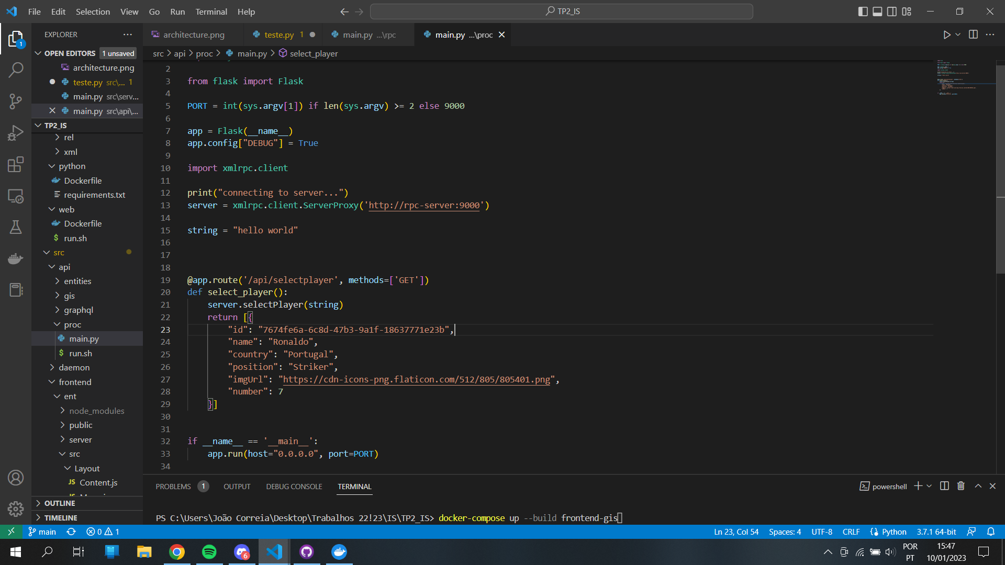
INTEGRAÇÃO DE SISTEMAS – TRABALHO PRÁTICO N.º 2
■ Evidências do trabalho
Degree IN Informatics engineering
API-PROC
João Correia, Luís Carreira| Unidade Curricular: INTEGRAÇÃO DE SISTEMAS – Ano Letivo 2022/2023 – Trabalho Prático 2
- 17 -

Slide 18
INTEGRAÇÃO DE SISTEMAS – TRABALHO PRÁTICO N.º 2
■ 1. Conclusão
Degree IN Informatics engineering
Neste trabalho, que nos foi fornecido/proposto pelos docentes Jorge Ribeiro e Luís Teófilo na unidade curricular de Integração de Sistemas, foi pretendido realizar a conversão de dados de um ficheiro csv para xml com um formato pretendido, usando um programa em Python. De seguida, inserimos o ficheiro xml já validado numa base de dados PostgreSQL. Feito isto, tivemos de consultar a informação do ficheiro xml gerado e armazena-la numa base de dados relacional. Nesta fase foi implementado outro dos requisitos deste trabalho, que seria utilizar coordenadas geográficas. Por fim, tivemos de implementar interfaces de front-end para fazer consultas na base de dados. Tudo isto foi desenvolvido dentro de um Docker container para facilitar a criação e testagem da nossa “aplicação”.
Neste trabalho prático implementámos o código já desenvolvido pelo professor Luís Teófilo como base do nosso trabalho. Com este trabalho pretende-se rever e aplicar os conhecimentos já adquiridos na UC, tanto nas aulas teóricas como nas práticas , mais nomeadamente, os Sistemas Distribuídos - RPC - Remote Procedure Call.
João Correia, Luís Carreira| Unidade Curricular: INTEGRAÇÃO DE SISTEMAS – Ano Letivo 2022/2023 – Trabalho Prático 2
- 18 -

Slide 19
INTEGRAÇÃO DE SISTEMAS – TRABALHO PRÁTICO N.º 2
■ 9. Bibliografia e Referências Web
Degree IN Informatics engineering
■ Bitbucket do Código fornecido: https://bitbucket.org/luisteofilo/systems-integration/src/tp2/
■ Dataset escolhido: https://www.kaggle.com/datasets/cashncarry/fifa-22-complete-player-dataset?select=players_fifa22.csv
■ XML Tutorial: https://www.liquid-technologies.com/xml-schema-tutorial/xsd-conventions
■ XPath:
https://www.w3schools.com/xml/xpath_examples.asp
https://www.w3schools.com/xml/xpath_syntax.asp
https://stackoverflow.com/questions/8711030/fetch-partial-string-matched-html-tag-using-xpath
■ Nominatim API:
https://nominatim.org/release-docs/develop/api/Search/
João Correia, Luís Carreira | Unidade Curricular: INTEGRAÇÃO DE SISTEMAS – Ano Letivo 2022/2023 – Trabalho Prático 2
- 19 -
Notes:
Tiago (acabar referencias)

Slide 20
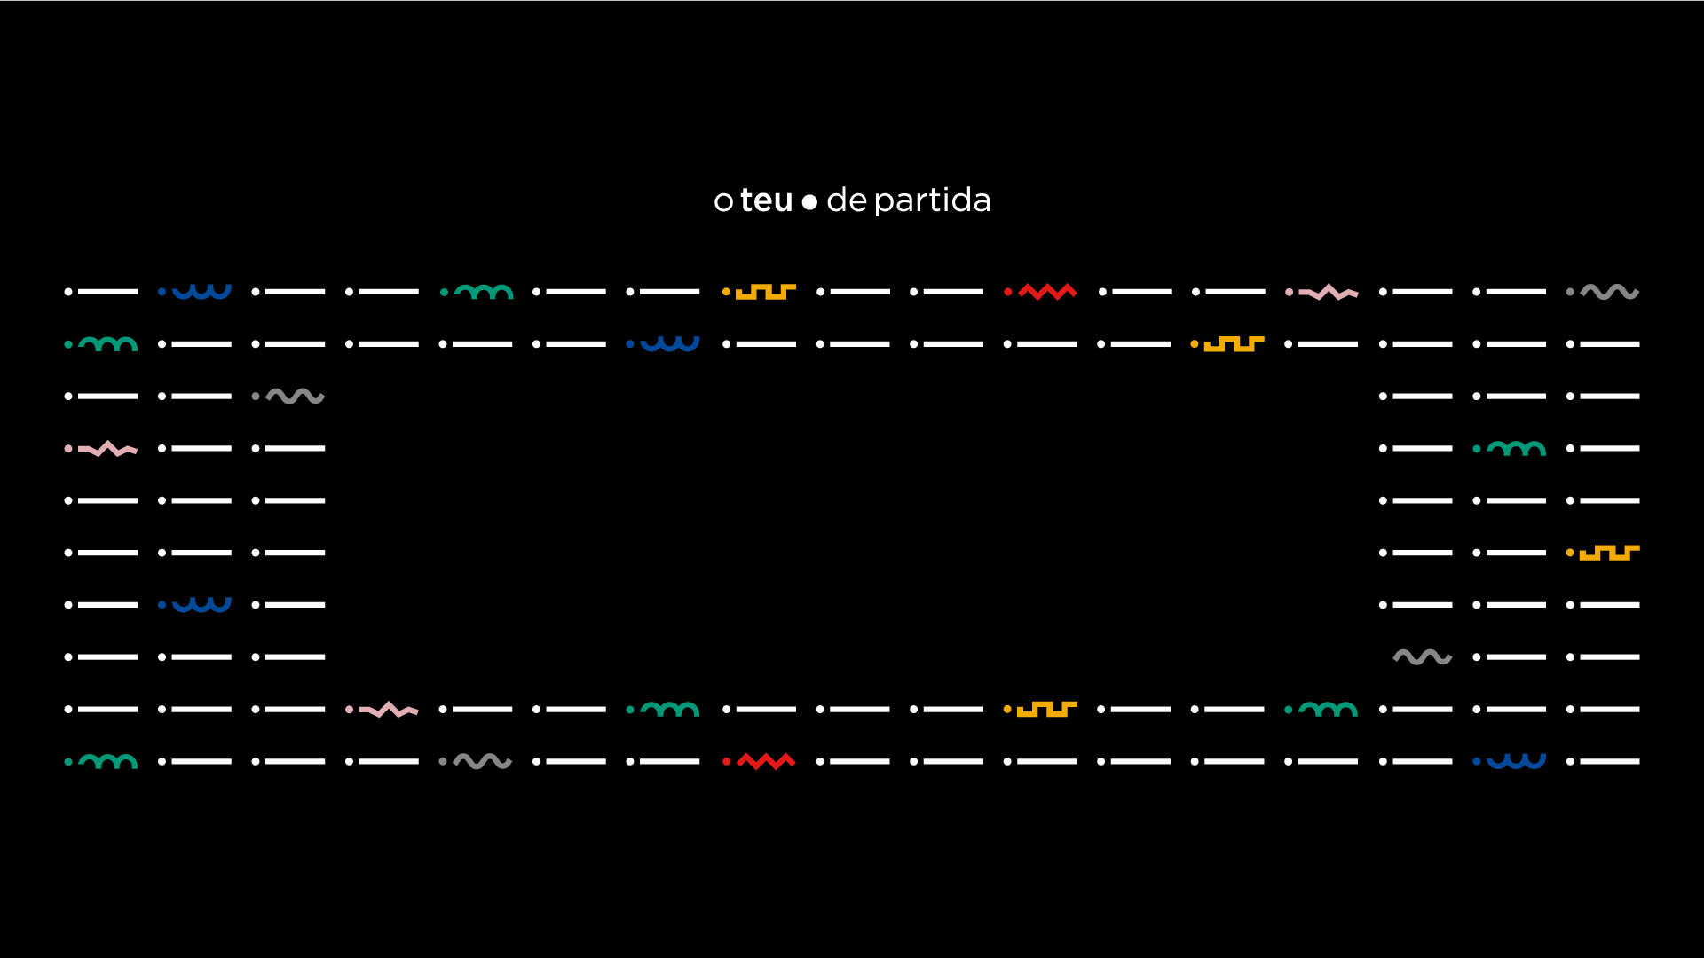
www.ipvc.pt

